Slide 1
18. Talouden häiriö - suhdannevaihtelu

Slide 2
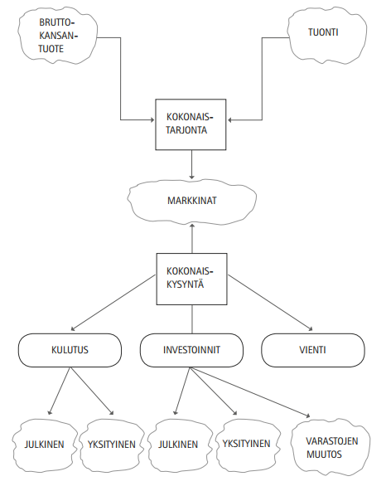
Mistä suhdannevaihtelut johtuvat?

Slide 3
Mistä suhdannevaihtelut johtuvat?
Muutokset kokonaiskysynnässä vaikuttavat talouden suhdanteisiin.

Slide 4
Mistä suhdannevaihtelut johtuvat?
Kokonaiskysynnän muutokset näkyvät bruttokansantuotteen muutoksena. Sillä mitataan Suomen talouskasvun vauhtia.

Slide 5
Mistä suhdannevaihtelut johtuvat?
Kotimainen kulutus on noin 55 % kokonaiskysynnästä. Sen tasoon vaikuttavat mm. palkkataso, inflaatio ja työttömyys.

Slide 6
Mistä suhdannevaihtelut johtuvat?
Investoinnit ovat noin 15 % kokonaiskysynnästä. Investointien määrä heijastelee kansantalouden toimijoiden tulevaisuuden uskoa.

Slide 7
Mistä suhdannevaihtelut johtuvat?
Ulkomaisella kysynnällä puolestaan tärkeä merkitys Suomen kaltaisessa pienessä ja avoimessa taloudessa.

Slide 8
Mistä suhdannevaihtelut johtuvat?
Jos jonkin kokonaiskysynnän osan määrä laskee, toinen osa voi paikata sitä. Esimerkiksi kotimainen kysyntä voi kasvaa, vaikka vienti ei kasvaisi.

Slide 9
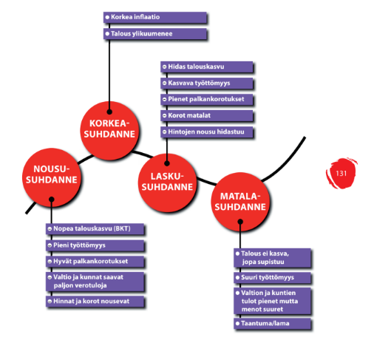
Kokonaiskysynnän ja bkt:n muutokset näkyvät suhdanteiden vaihteluina

Slide 10
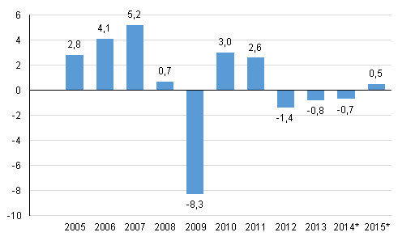
Esimerkiksi bkt:n nopea kasvu Suomessa 2005-2007 näkyi noususuhdanteena.

Slide 11
Vastaavasti bkt:n hidas kasvu tai supistuminen vuoden 2008 jälkeen on heijastunut Suomessa laskusuhdanteena tai jopa matalasuhdanteena.

Slide 12
Tehtävä
Selvitä Tilastokeskuksen sivuilta Suomen viime vuosien kokonaiskysynnän ja bkt:n taso.
b) Tutki kirjan infograafia taloussuhdanteista (s. 131). Missä suhdannevaiheessa Suomi tällä hetkellä mielestäsi on?

Slide 13
Tutki, miten Sinivalkoinen jalanjälki- kampanja yrittää vaikuttaa kotimaiseen kulutukseen
https://suosittelesuomalaista.fi/
Miksi kotimaisen kysynnän ylläpito on tärkeää?

